Slide 1
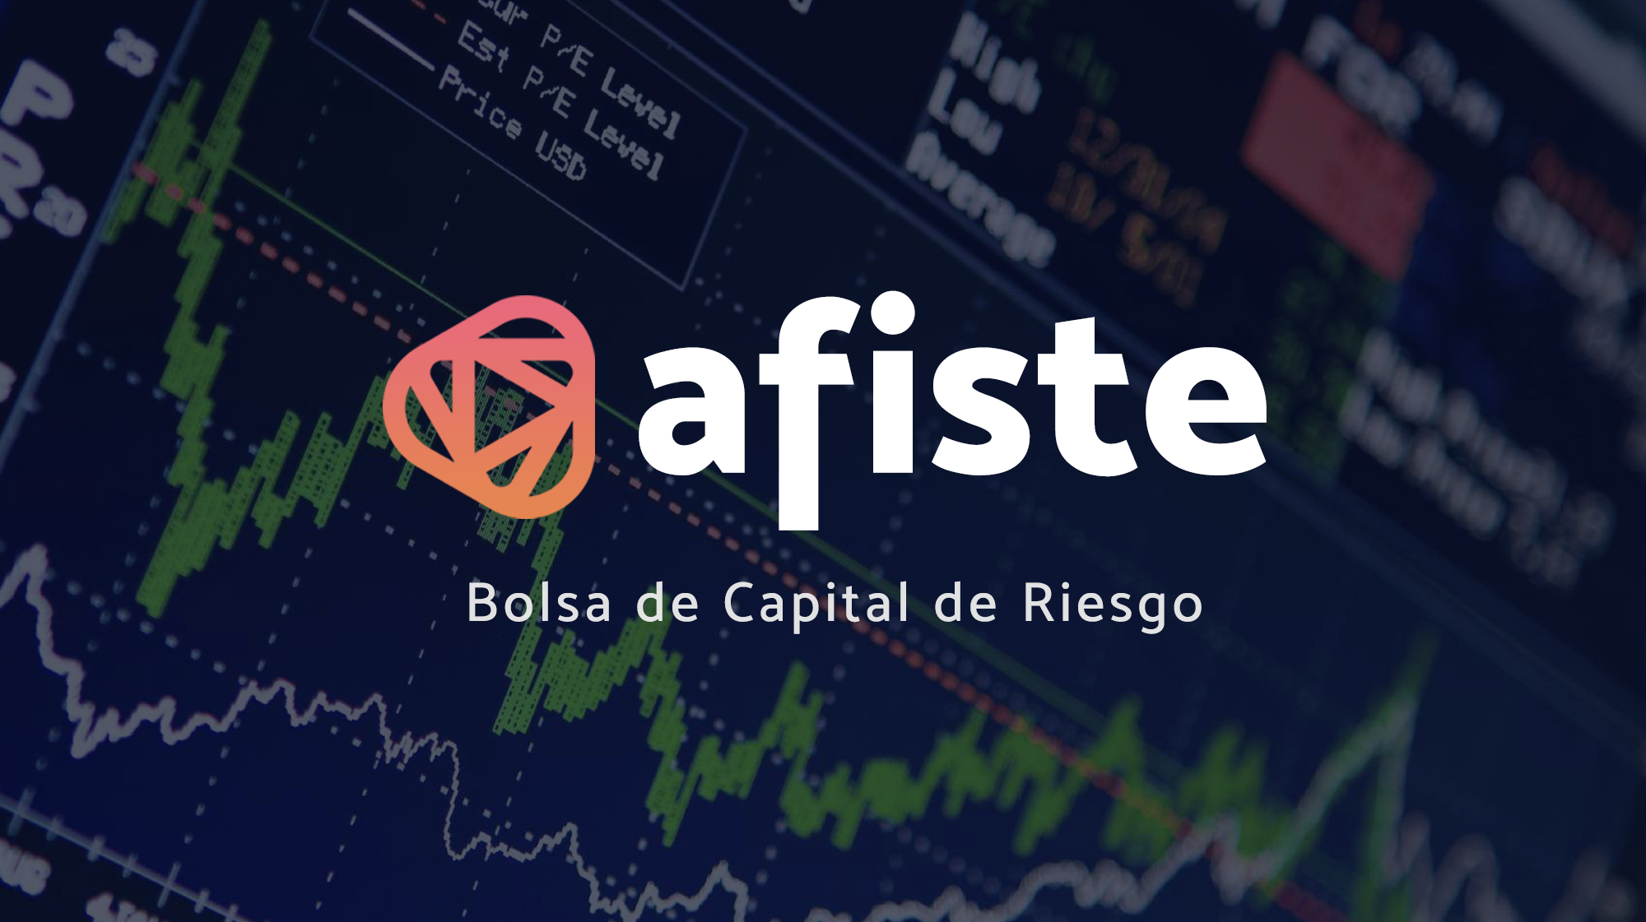

Slide 2

$1B
$2,5B
Valorización 2018
Valorización 2019
Pitchbook.com – Rappi Company Profile

Slide 3

Problema
Inversión Congelada
5 AÑOS
En Promedio
McKinsey.com - Global Private Markets

Slide 4





Visión del cliente
Protocolos de ciberseguridad
Traspaso de acciones ágil
Información transparente
Evitar conflictos de confianza
Levantamiento de información realizado durante Jump Chile 2019

Slide 5









Contexto
Activos Físicos
Inversiones Estructuradas
Inmobiliaria, industrial y transporte
Activos líquidos, derivados, LBO, etc.
(<1950)
(1950-2015)
Derechos
Activos Digitales
Acciones, Bonos
Derechos digitales sobre activos bienes y servicios.
(1950-75)
(2015+)

Slide 6
Transformación Digital
El 86% opina que blockchain será el próximo estándar en la industria financiera
Contratos inteligentes
Seguridad
Reducción de costos
Escalabilidad
Deloitte’s 2019 Global Blockchain Survey, página 7

Slide 7
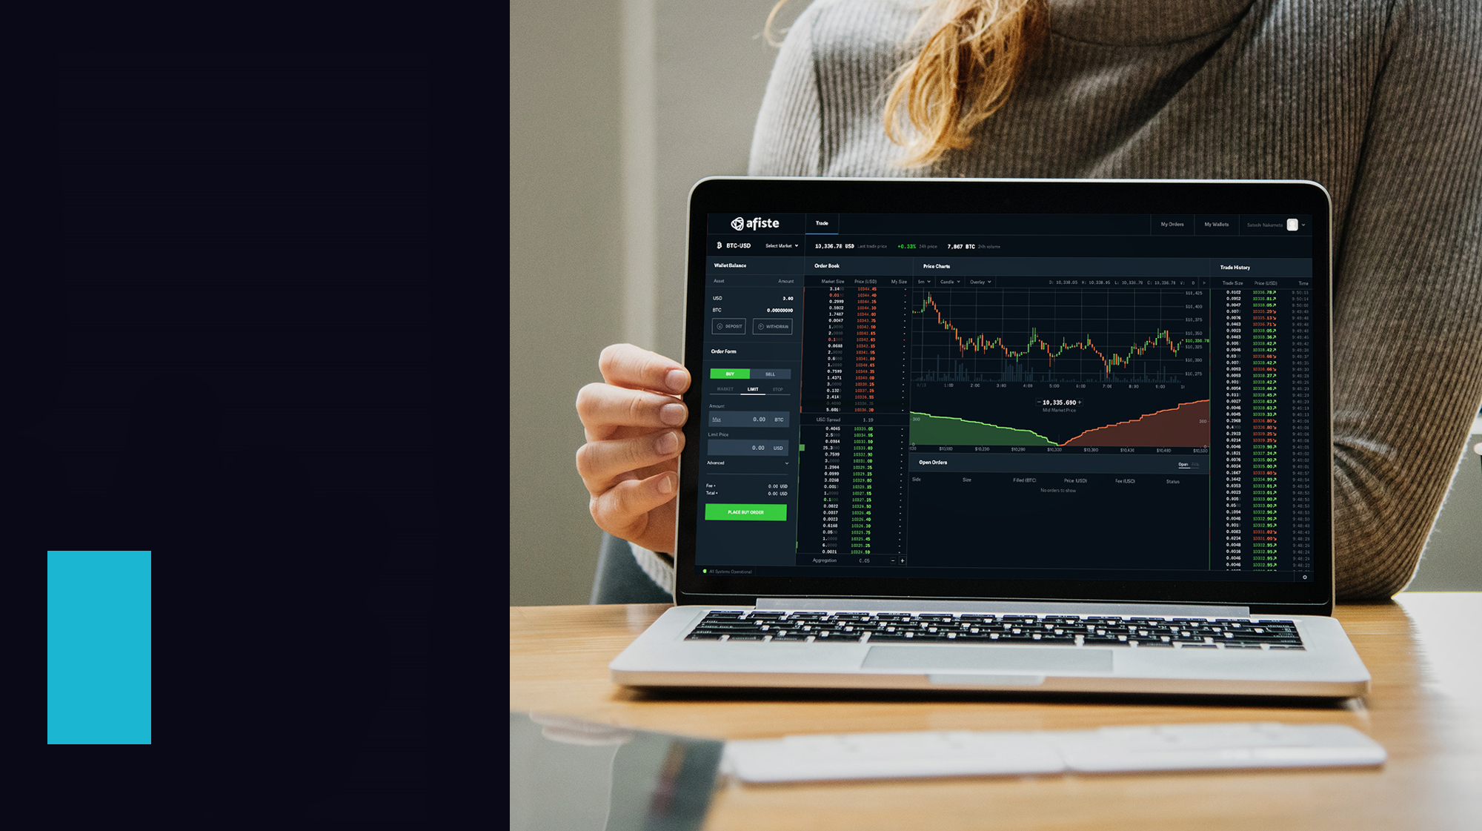
Bolsa Capital Riesgo

Slide 8



Modelo de Ingresos
Cobramos comisiones por transacciones de compra y venta
Así como también por la emisión y colocación del activo

Slide 9

Beneficios de Uso
Maximiza retorno
Potencia innovación y emprendimiento
Mejor vehículo de inversión
Resuelve problema de valoración
Permite entrada de nuevos actores
Estrategia de exit o desinversión estandarizada

Slide 10
Investigación de Mercado
¿Cuántos fondos están interesados en nuestra propuesta de valor?
500
10%
Posibles Clientes
Interés explícito
Fondos de capital de riesgo en mercados emergentes
26% mostró algún tipo de interés
Investigación de mercado realizada mediante tecnica Snow Ball

Slide 11
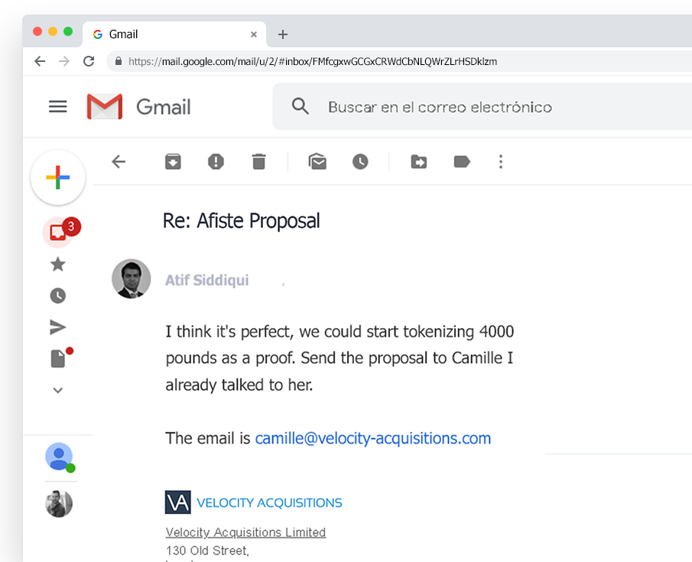
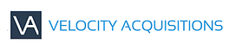
Product Market Fit
VNX
$4.000
Libras
www.velocity-acquisitions.com LinkedIn Partner: Atifsid

Slide 12






BASADO EN INOVACCIÓN
MERCADOS EMERGENTES
MERCADOS DESARROLLADOS
TRADICIONAL

Slide 13

Capital de Riesgo en Latam
$1,976M
Total $ Invertido
463
$1,141M
Numero de Deals
249
186
182
197
111
119
69
$594M
$526M
$500M
$425M
$387M
$143M
2011
2012
2013
2014
2015
2016
2017
2018
Latin American Private Equity & Venture Capital Association (LAVCA)

Slide 14
BASADO EN INOVACCIÓN
MERCADOS EMERGENTES
MERCADOS DESARROLLADOS
TRADICIONAL

Slide 15
Demanda Proyectada
VNX
Afiste
$30M+
Dólares
$400M+
Peso Chileno
Dentro del primer mes
Estimación del primer mes
Supuesto basado en información oficial declarada por VNX Exchange

Slide 16

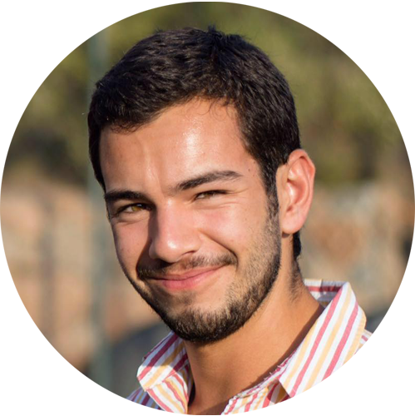


Equipo
El Lobo
El Vendedor
El Perfeccionista
El Artista
Ex CEO Ozader
VC y PE en SDA Bocconi
Developer Full Stack 4 años de experiencia
Front End & Designer
Matías Rodríguez
Dirección
Emiliano Araneda
Comercial
Kurt Muller
Tecnología
Ingeniería comercial
Ingeniería comercial
Ingeniero Informático
Ingeniería Informática

Slide 17
Mercado: Early Stage
Global
Latino
Chileno
$800B
Dólares
$XB
Dólares
$45M
Dólares
1000+
Fondos de VC
400+
Fondos de VC
30+
Fondos de VC
Crunchbase.com - Global Venture Capital Report 2019

Slide 18
